Slide 1

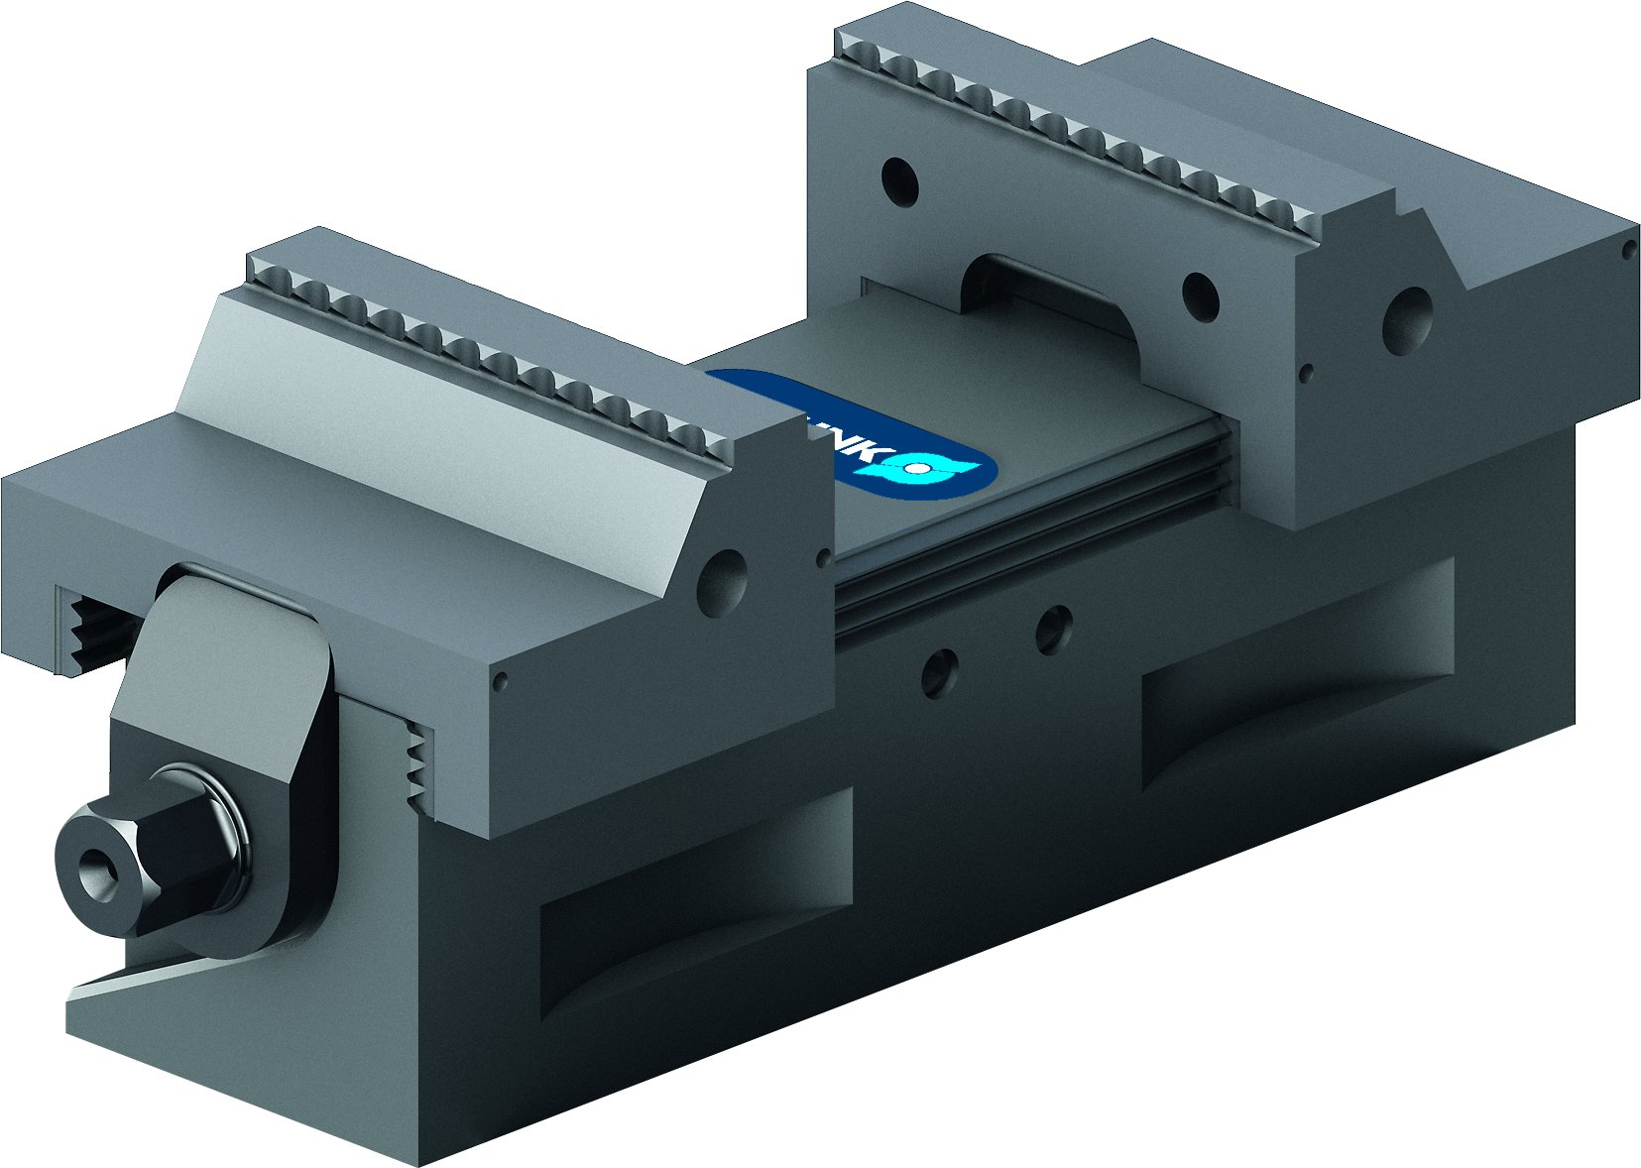
KONTEC KSC2
Zentrischspanner mit Backenschnellwechselsystem

Slide 2












Produktübersicht
Greifsysteme
Spanntechnik
Spannbacken
Drehfutter
Stationäre
Spannsysteme
Werkzeughalter
Systeme
Hydro-
Dehnspanntechnik
VERO-S
TANDEM
ROTA
KONTEC
Aufspann-türme
MAGNOS

Slide 3
Ausgangssituation
Fertigungs-
tiefe
Zeit
Flexibilität
Globaler
Wettbewerb
Zeit
Zeit
Zunehmende Bedeutung
der Werkstückspannung
heute
zukünftig

Slide 4



SCHUNK Dienstleistungen
Engineering
Auslegung von Sonderplatten passend auf das jeweilige Fertigungssystem
Entwicklung von Sonderlösungen zusammen mit Kunden
FEM Analysen bei kritischen Bauteilen
Versuchswesen
Dauerversuche mit allen Neuentwicklungen
Verschleißuntersuchungen
Genauigkeitsmessungen
Service
Inbetriebnahme von Kundenlösungen
Inspektion und Wartung
Instandsetzung

Slide 5






KONTEC Portfolio
Einfachspanner | Zentrischspanner | Mehrfachspanner
Spannung gegen eine feste Backe Feste Backe dient als Referenz Hohe Wiederholgenauigkeit Besonders geeignet für Werkstücke mit Bemaßung von der Seite | Symmetrisches Spannen Werkstück-Nullpunkt liegt immer mittig Sehr gute Zugänglichkeit für 5-Achs fräsen Besonders geeignet für Werkstücke mit Bemaßung aus der Mitte | Spannen von mehreren kleinen oder sehr großen Werkstücken Multifunktionell einsetzbar Verkürzen der Rüstzeiten Optimale Ausnutzung des Maschinentischs

Slide 6
KONTEC Portfolio
Max. Spannkraft [kN]
Max. Spannweite [mm]
Backenbreite
Backenbreite

Slide 7











Schnelle Adaption an neue Spannaufgaben
Systembacken
Standard Wendebacke | Wendebacke, grip -grip | Vergrößerte Spannweite -VS | Alu Backe AL
Adapter- und Pendelplatte -R | 5-Achs Standardbacke -5A / -5A-VS | 6fach Backe -6B | Wendebacke grip, Mittelbacke glatt -ST
Spannbacken
Spannbacke mit Positionierstiften | Federblatt-Niederzugbacke | Prismabacke | Stufenbacke, grip

Slide 8



KONTEC Übersicht
Einfachspanner
Zentrischspanner
Mehrfachspanner

Slide 9

KONTEC Zentrischspanner
KSC
Basisspanner
KSC2
Kleinteilespanner

Slide 10
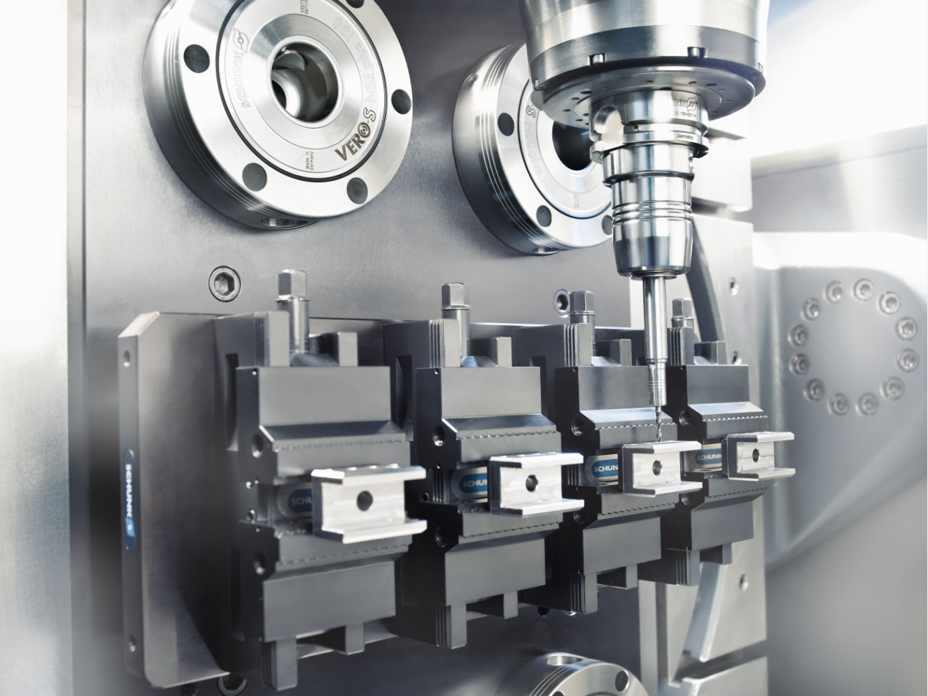
KONTEC KSC2
Anwendungsbeispiel

Slide 11
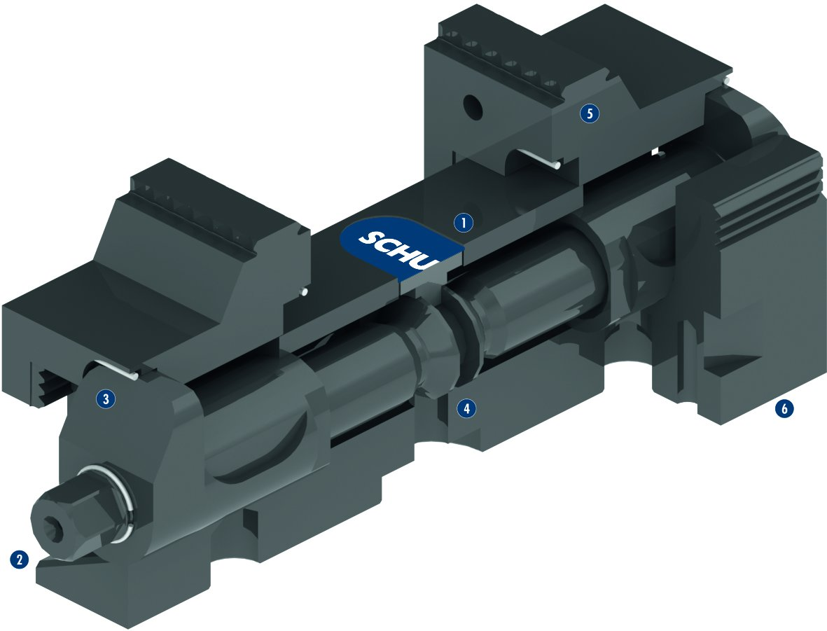
KONTEC KSC2
5
1
Komplett gekapselt
Betätigung mit Sechskant-Anschluss
Backenschnellwechsel
Zentrumseinstellung
1. + 2. Seiten-Bearbeitung
Kompakte Ausführung
2
1
3
4
5
6
3
4
6
2

Slide 12
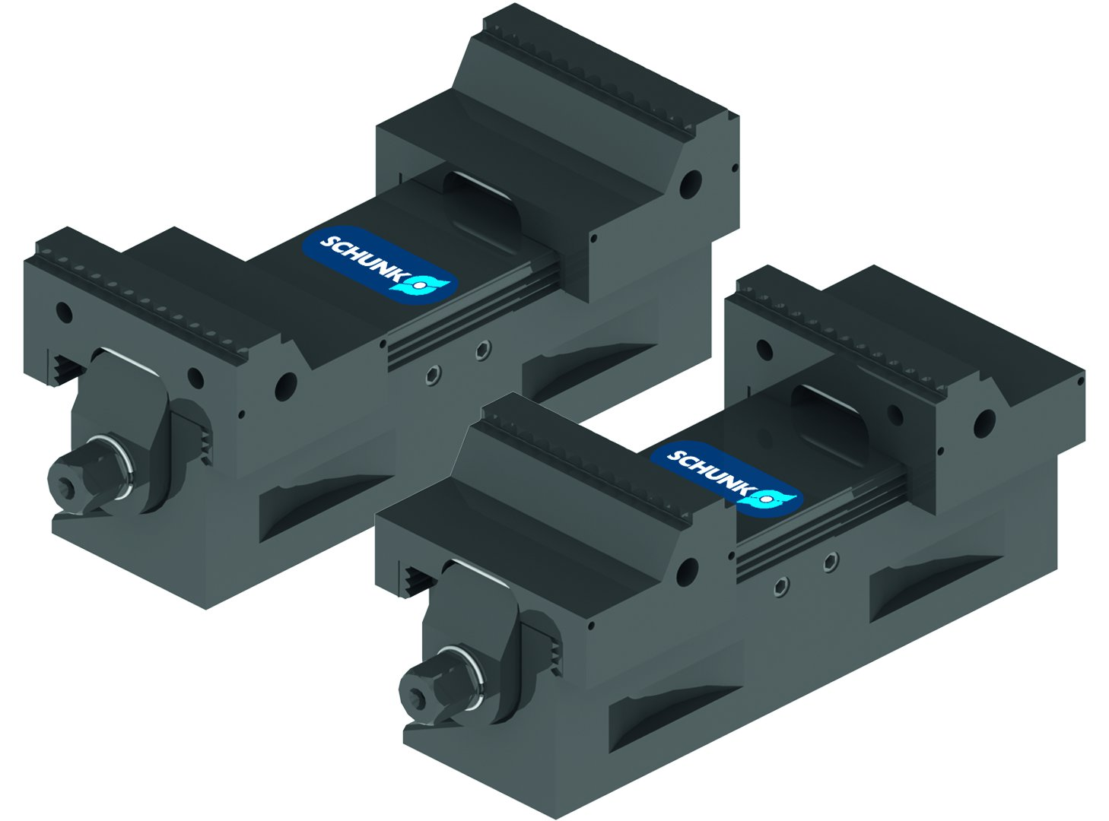
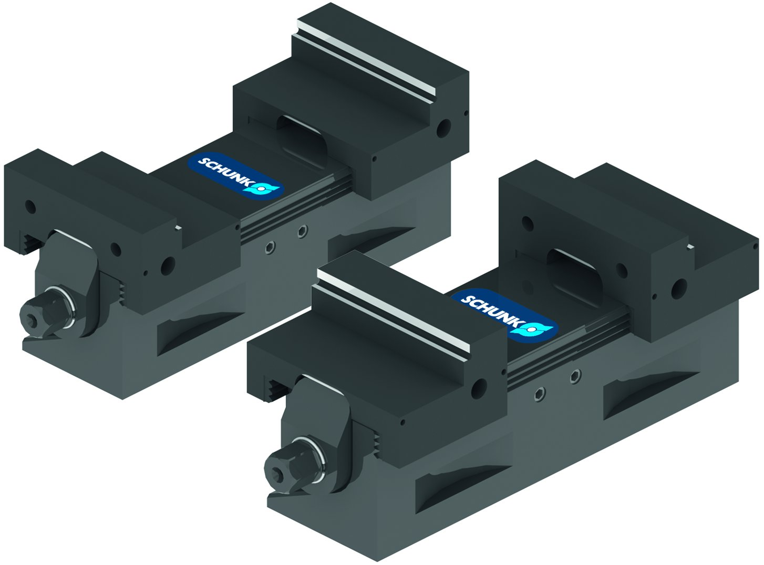
KONTEC KSC2
KSC2 grip
KSC2 Präzision

Slide 13
Baureihen KONTEC KSC2
Technische Daten | KSC2 40*¹ | KSC2 65*²
Backenbreite [mm] | 40 | 65
Spannkraft [kN] | 7 | 15
Max. Drehmoment [Nm] | 20 | 50
*¹ Zusätzlich erhältlich in den Ausführungen grip und mini
*² Zusätzlich erhältlich in der Ausführung grip

